Slide 1
O USO DE PLÁSTICOS NA SOCIEDADE
Andrey Coatrini Soares
Livia Maria de Castro Sousa
Thiago Balan Moretti
SFI 5836- PRÁTICAS PEDAGÓGICAS & COMUNICAÇÃO E EXPRESSÃO ORAL
Profa. Dra. Nelma Regina Segnini Bossolan

Slide 2
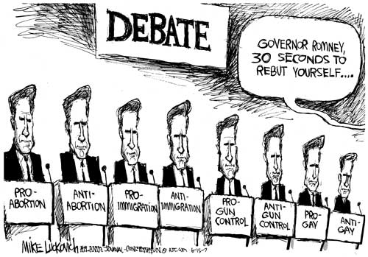
1. ESTRATÉGIA DE ENSINAGEM: DEBATE
Estratégia de conversação, em um grupo de pessoas, sobre determinado tema.
Tal tema sucita posições contrárias entre os participantes, ou gera fortes dúvidas, formando blocos de opiniões diferentes.
“…é o recurso lógico, de luta, para demonstrar a superioridade de alguns pontos de vista sobre outros…” (Terneiro, V.C., 1999)

Slide 3
1. ESTRATÉGIA DE ENSINAGEM: DEBATE
Debate
Argumentação
Interesse sobre o conhecimento
Curiosidade
Nascimento de Dúvidas
Constrate de Idéias
Contradições
Relação entre conhecimentos prévios e os novos conhecimentos.
Avaliação da opção mais adequada.
Análise de argumentos
Desenvolve a agilidade mental e a capacidade de argumentação.
Desenvolve a astúcia do aluno em captar os detalhes que possam servir de argumentos.
Fortalece o espírito de competitividade e o aumento da confiança em si.
Mudança na representação dos participantes sobre o tema discutido.
Por que Debate?

Slide 4
PAPÉIS DO PROFESSOR EM UM DEBATE
Encorajar os alunos a apresentarem seus pontos de vista e também as discussões entre grupos.
Promover a reflexão, utilizando-se perguntas precisas.
Facilitar e guiar o pensamento dos alunos, sem influenciá-los com pontos de vista próprios.
Exemplo de um debate

Slide 5
OS PRINCIPAIS COMPONENTES DE UM DEBATE
Moderador
Secretário
Debatedores
Platéia

Slide 6
2. SESSÃO PRÁTICA DE DEBATE
TEMA:
O USO DE PLÁSTICOS NA SOCIEDADE

Slide 7
INTEGRAÇÃO CURRICULAR
De acordo com o parecer CNE/CES 1.362/2001, o engenheiro tem como principais competências e habilidades:
Conceber, analisar e projetar produtos, processos e sistemas.
Avaliar o impacto das atividades de engenharia no contexto ambiental e social.
O PPP do curso de Engenharia Química (UFES) mostra a importância destas competências e habilidades, colocando na ementa a disciplina:
IXPAA3-054 Segurança, meio ambiente e saúde
CAA-024 Resíduos sólidos.

Slide 8
OBJETIVOS DA AULA
Desenvolver o poder de argüição e reflexão dos alunos.
Discutir fatos e idéias acerca do uso dos plásticos na sociedade.
Expressar argumentos e contra-argumentos sobre o tema estudado.

Slide 9
REGRAS GERAIS
Divisão em 2 grupos: Grupo das Multinacionais e Grupo dos Ambientalistas.
Os grupos terão 20min para debaterem as idéias, argumentos e contra-argumentos.
O início do debate será realizado pelo grupo que será sorteado. Este grupo colocará seus argumentos, pontos de vista e etc, em relação à pergunta que será feita pelo moderador. Réplicas e tréplicas são permitidas. Se necessário os grupos farão perguntas, um ao outro, pertinentes ao tema.
Os 10min finais serão utilizados pelos moderadores para realizar a síntese final do debate.

Slide 10
PERGUNTA NORTEADORA
Proibir o uso e a fabricaçao das sacolas plásticas resolve o problema?

Slide 11
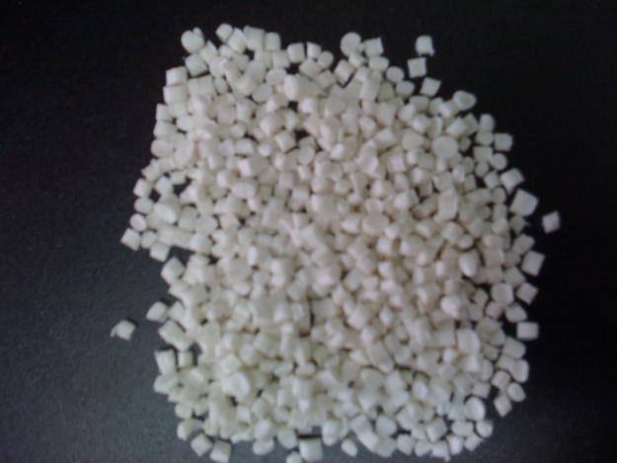
SÍNTESE FINAL

Slide 12
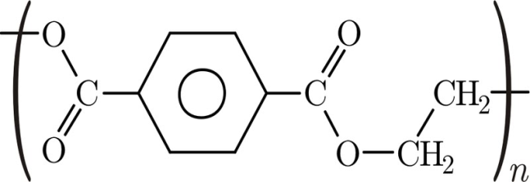
PRÓXIMA AULA…
Classificação e estrutura dos polímeros.
Reações de polimerização (adição e condensação)
Propriedades mecânicas de polímeros termoplásticos, termofixos e elastômeros.
Técnicas de processamento e reciclagem de polímeros.

Slide 13
REFERÊNCIAS BIBLIOGRÁFICAS
[1] NÉRICI, I.G.; Metodologia do ensino: uma introdução. São Paulo: Atlas, 1992.
[2] TENREIRO, V.C; A Influência de Programas de Formação focados no pensamento crítico nas práticas de professores de ciências e no pensamento crítico dos alunos. Tese de Doutoramento em Educação. Lisboa: Faculdade de Ciências da Universidade de Lisboa, 1999.
[3] DE CHIARO, S.; LEITÃO, S.; O papel do professor na construção discursiva da argumentação em sala de aula. Psicologia: Reflexão e Crítica, v. 18, n. 3, 350-357, 2005.
[4] ALTARUGIO, M.H.; DINIZ, M.L.; LOCATELLI, S.W.; O debate como estratégia em aulas de química. Química Nova na escola, v.32, n.1, 26-30, 2010.
[5] ALTARUGIO, M.H.; DINIZ, M.L.; O debate como estratégia em aulas de química: uma experiência com professores em formação continuada. Anais do XIV Encontro nacional do ensino de química , Curitiba, 2008.
[6] UFES; Projeto Político Pedagógico do curso de Engenharia Química.
[7] BRASIL, MINISTÉRIO DA EDUCAÇÃO. Diretrizes Curriculares dos cursos de graduação. Disponível em: http://portal.mec.gov.br/cne/arquivos/pdf/CES1362.pdf

Slide 14
REFERÊNCIAS BIBLIOGRÁFICAS
[8] ASKELAND, D.R.; PHULÉ, P.P.; Ciência e Engenharia dos Materiais. São Paulo: Cenage Learning, 2008.
[9] http://eticanatural.wordpress.com/category/reportagens/
[10] http://www.abiplast.com.br

